Slide 1
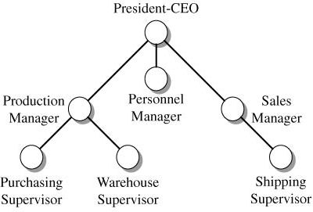
Tree
M.Naufal S.Tr.T, M.Kom

Slide 2
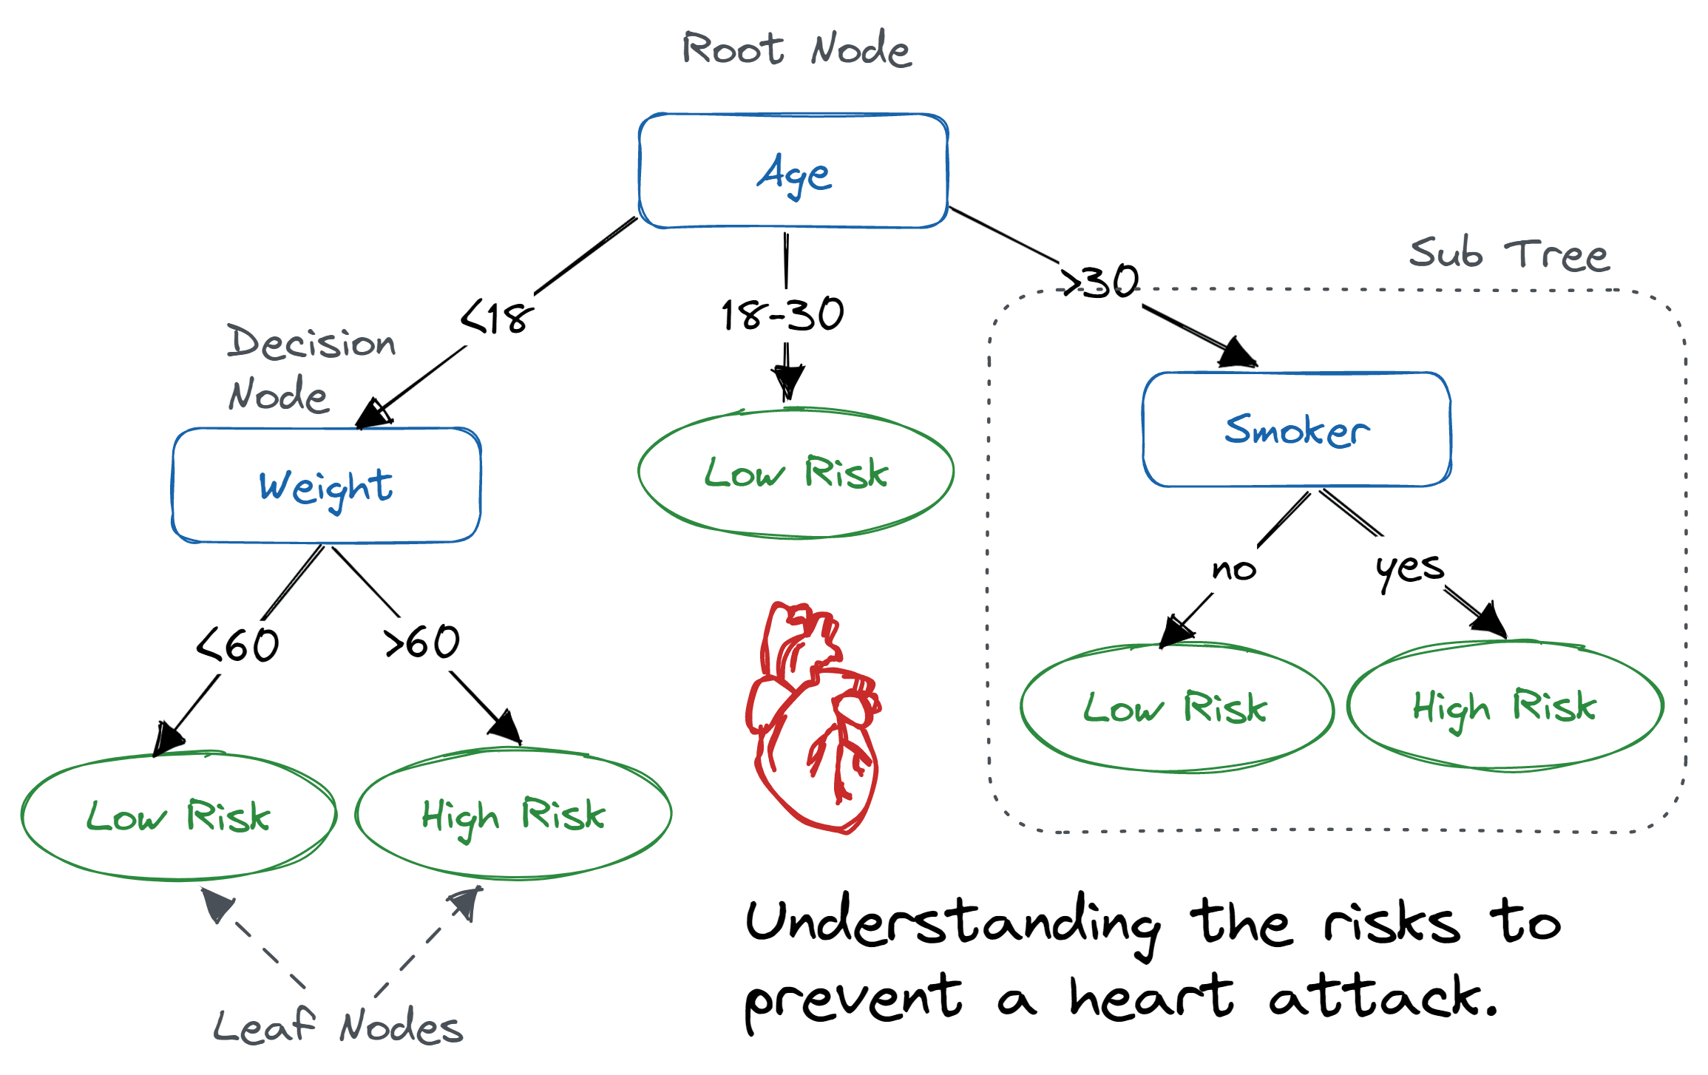
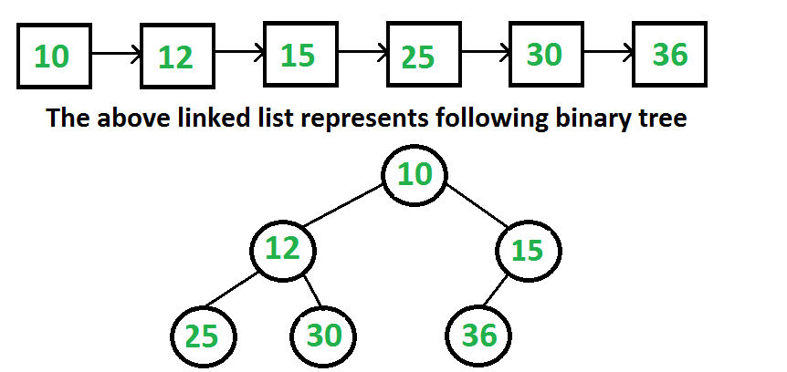
Mengapa harus belajar konsep TREE?
Representasi hirarkis
Pencarian lebih efisien
Pengembangan model dan algoritma ML
Pemecahan masalah berbasis rule

Slide 3
Materi
Tree
Binary Tree
Binary Search Tree
Metode Traversal
Inorder
Preorder
Postorder

Slide 4
Tree
Struktur pohon (tree) biasanya digunakan untuk menggambarkan hubungan yang bersifat hirarkis antara elemen-elemen yang ada. Contoh penggunaan struktur pohon:
Silsilah keluarga
Hasil pertandingan yang berbentuk turnamen
Struktur organisasi dari sebuah perusahaan

Slide 5
Contoh Tree
Struktur organisasi dari sebuah perusahaan

Slide 6
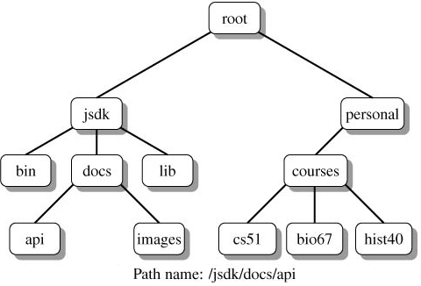
Contoh Tree
Sistem operasi menggunakan tree untuk struktur file

Slide 7
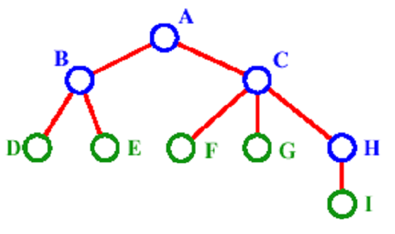
Istilah Umum di Tree
Level
A adalah root dari Tree
B adalah parent dari D dan E
C adalah sibling dari B
D dan E adalah children/anak dari B
D, E, F, G, I adalah external nodes atau leaf
A, B, C, H adalah internal nodes
Tinggi/height dari tree adalah 3
B,D,E adalah subtree
0
1
2
3

Slide 8
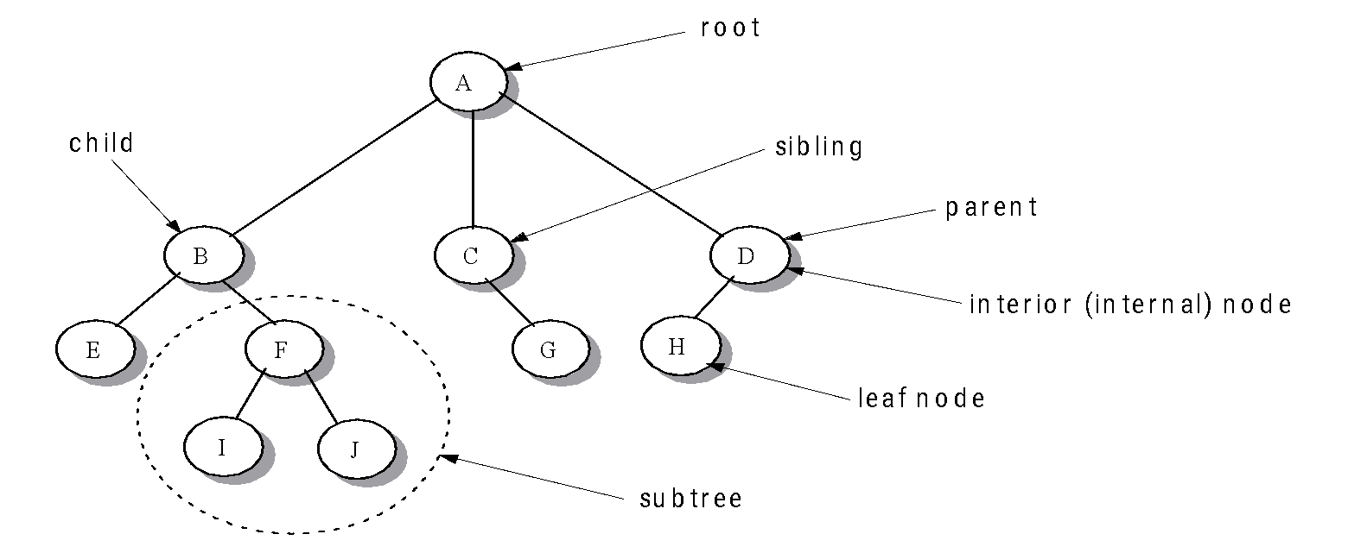
Istilah Umum di Tree

Slide 9
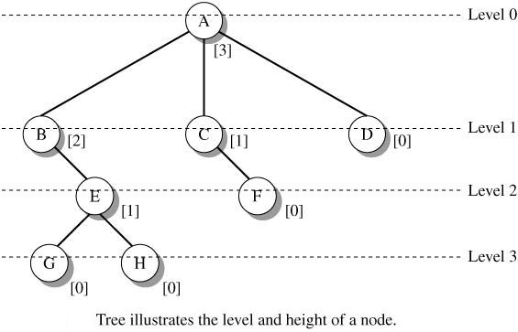
Level
Tree dengan level 3

Slide 10
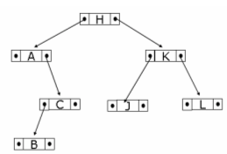
Pembentukan Tree

Slide 11
Binary Tree
Sebuah pengorganisasian secara hirarki dari beberapa buah simpul, dimana masing-masing simpul tidak mempunyai anak lebih dari 2.
Simpul yang berada di bawah sebuah simpul dinamakan anak dari simpul tersebut.
Simpul yang berada di atas sebuah simpul dinamakan induk dari simpul tersebut.

Slide 12
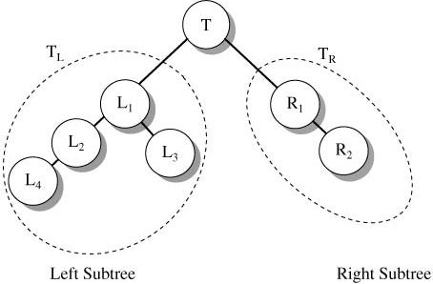
Binary Tree
Tiap node pada binary tree adalah subtree kiri dan subtree kanan.
Setiap Subtree adalah juga tree.
Right child of T
Left child of T

Slide 13
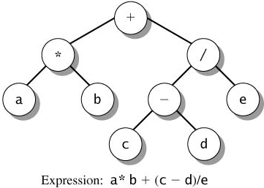
Binary Tree
Setiap node dalam Tree mempunyai maksimum dua anak

Slide 14
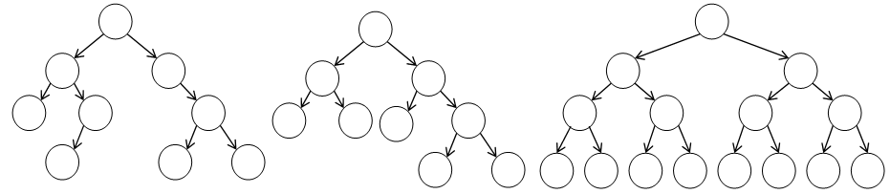
Binary Tree
Binary tree adalah tree di mana setiap nodes memiliki maksimum 2 anak
Full Binary tree adalah binary tree di mana setiap nodes memiliki anak 0 atau anak 2.

Slide 15
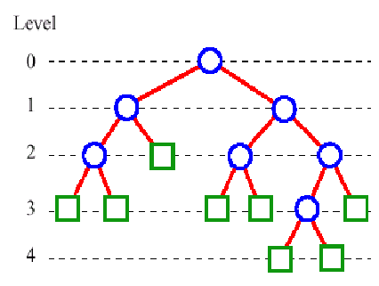
Full Binary Tree
(# external nodes ) = (# internal nodes) + 1
(# nodes at level i) ≤ 2^{i}
(# external nodes) ≤ ^{2(height)}
‏(height) ≥ log₂(# external nodes)‏
(height) ≥ log₂(# nodes) - 1
(height) ≤ (# internal nodes) = ((# nodes) - 1)/2
Jika tinggi = k, maka #node = 2^{k+1}- 1

Slide 16
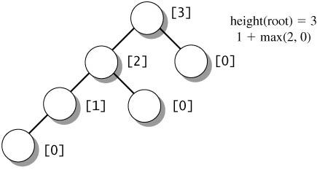
Height dari Binary Tree
Height/kedalaman tree adalah maksimum level dari tree.
Misal T_{N} adalah subtree dengan root N dan T_{L} adalah root subtree kiri dan T_{R} adalah root dan subtree kanan.
height(N) = height(T_{N}) =
{
-1 if T_{N} is empty
1+max( height(T_{L}), height(T_{R})) if T_{N} not empty

Slide 17
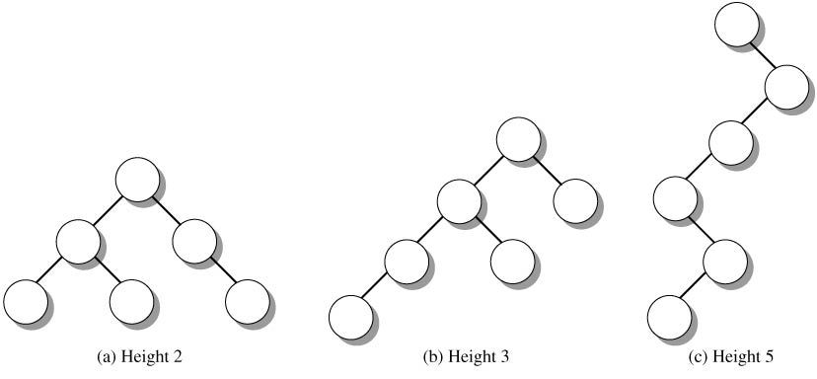
Height dari Binary Tree

Slide 18
Densitas Binary Tree
Jumlah node di tiap level berada pada range tertentu.
Level 0, terdapat 1 node yaitu root.
Level 1, mempunyai 1 atau 2 node
Level k, jumlah node antara 1 to 2^{k}
Densitas adalah besar/size tree berdasarkan jumlah node relatif terhadap tinggi/height tree.

Slide 19
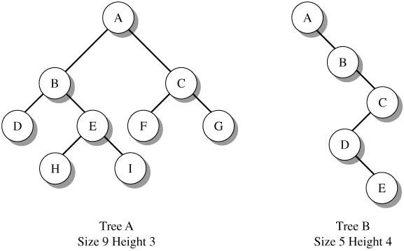
Densitas Binary Tree

Slide 20
Binary Search Tree
Sebuah node di Binary Search Tree memiliki path yang unik dari root menurut aturan ordering
Sebuah Node, mempunyai subtree kiri yang memiliki nilai lebih kecil dari node tsb dan subtree kanan memiliki nilai lebih besar dari node tsb.
Tidak diperbolehkan ada node yang memiliki nilai yang sama.

Slide 21
Membangun Binary Search Tree
1. Jika value dari node baru sama dengan value dari current node, maka mengembalikan nilai false.
2. Jika value dari node baru kurang dari value dari current node maka :
Jika anak kiri current node tidak null, maka ubah current node ke anak kiri tersebut, lakukan langkah 1.
Jika anak kiri current node adalah null, maka tambahkan node baru tersebut sebagai anak kiri dari current node
3. Jika value dari node baru lebih besar dari value dari current node maka :
Jika anak kanan current node tidak null, maka ubah current node ke anak kanan tersebut, lakukan langkah 1.
Jika anak kanan current node adalah null, maka tambahkan node baru tersebut sebagai anak kanan dari current node

Slide 22
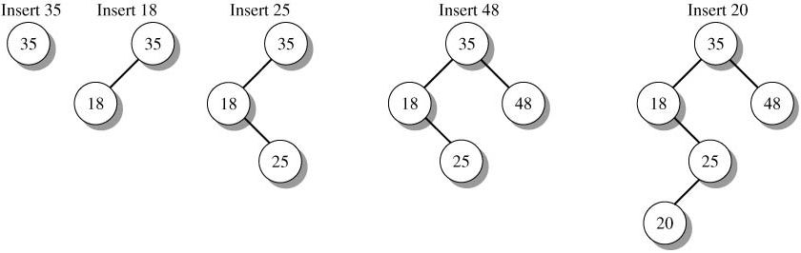
Membangun Binary Search Tree

Slide 23
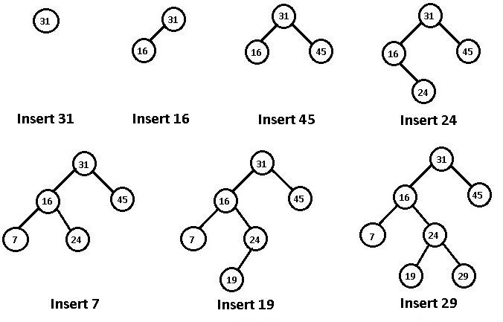
Membangun Binary Search Tree

Slide 24
Metode Traversal
Salah satu operasi yang paling umum dilakukan terhadap sebuah tree adalah kunjungan (traversing)
Sebuah kunjungan berawal dari root, mengunjungi setiap node dalam tree tersebut tepat hanya sekali
Mengunjungi artinya memproses data/info yang ada pada node ybs
Kunjungan bisa dilakukan dengan 3 cara:
1. Preorder
2. Inorder
3. Postorder
Ketiga macam kunjungan tersebut bisa dilakukan secara rekursif dan non rekursif

Slide 25
Preorder
Kunjungan preorder, juga disebut dengan depth first order, menggunakan urutan:
Cetak isi simpul yang dikunjungi
Kunjungi cabang kiri
Kunjungi cabang kanan

Slide 26
Preorder
void preorder(pohon ph)
{
if (ph != NULL)
{
printf("%c ", ph->info);
preorder(ph->kiri);
preorder(ph->kanan);
}
}

Slide 27
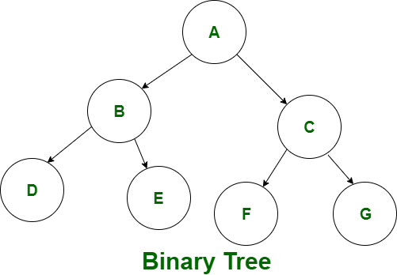
Preorder
A B D E C F G

Slide 28
Inorder
Kunjungan secara inorder, juga sering disebut dengan symmetric order, menggunakan urutan:
Kunjungi cabang kiri
Cetak isi simpul yang dikunjungi
Kunjungi cabang kanan

Slide 29
Inorder
void inorder(pohon ph)
{
if (ph != NULL)
{
inorder(ph->kiri);
printf("%c ", ph->info);
inorder(ph->kanan);
}
}

Slide 30
Inorder
D B E A F C G

Slide 31
Postorder
Kunjungan secara postorder menggunakan urutan:
Kunjungi cabang kiri
Kunjungi cabang kanan
Cetak isi simpul yang dikunjungi

Slide 32
Postorder
void postorder(pohon ph)
{
if (ph != NULL)
{
postorder(ph->kiri);
postorder(ph->kanan);
printf("%c ", ph->info);
}
}

Slide 33
Postorder
D E B F G C A

Slide 34
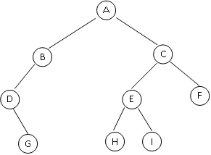
Studi Kasus 1
Terdapat Tree sbb, lakukan traversal tree secara
Inorder
Preorder
Postorder

Slide 35
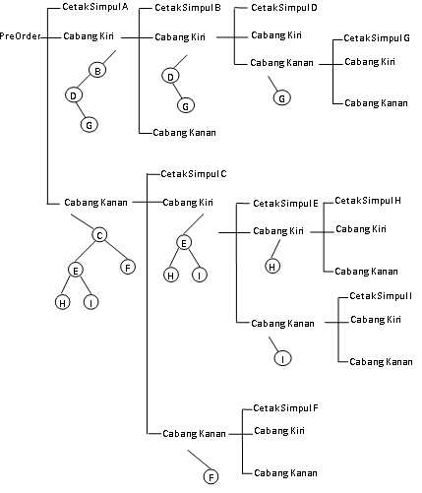
Traversal PreOrder

Slide 36
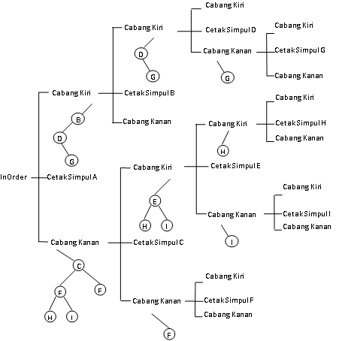
Traversal InOrder

Slide 37
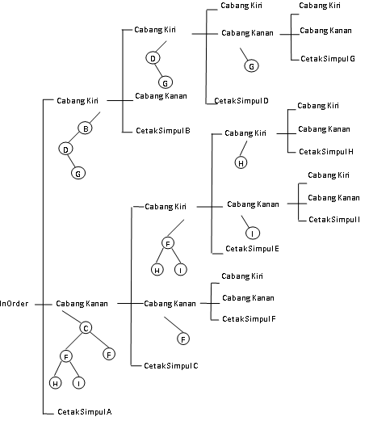
Traversal PostOrder

Slide 38

Struktur Binary Tree
Masing-masing simpul dalam binary tree terdiri dari tiga bagian yaitu sebuah data dan dua buah pointer yang dinamakan pointer kiri dan kanan.

Slide 39
Deklarasi Tree
typedef char TypeInfo;
typedef struct Simpul *Tree;
struct Simpul {
TypeInfo Info;
tree Kiri, /* cabang kiri */
tree Kanan; /* cabang kanan */
};

Slide 40
Membuat Simpul Baru
pohon baru(char hrf)
{
pohon br;
br=(pohon)malloc(sizeof(struct tree));
br->info=hrf;
br->kiri=NULL;
br->kanan=NULL;
return (br);
}

Slide 41
Fungsi untuk menyisipkan simpul pada Binary Search Tree yang sudah dibangun
void sisip (pohon ph, pohon sp)
{
pohon P,Q;
P = ph;
Q = ph;
while((sp->info != ph->info)&&(Q!=NULL))
{
P = Q;
if (sp->info < P->info)
Q = P->kiri;
Else
Q = P->kanan;
}
if(sp->info == P->info)
printf("Sudah ada");
else
if(sp->info < P->info)
P->kiri=sp;
Else
P->kanan=sp;
}

Slide 42
Kesimpulan
Tree : Struktur pohon (tree) biasanya digunakan untuk menggambarkan hubungan yang bersifat hirarkis antara elemen-elemen yang ada.
Binary Tree : Sebuah pengorganisasian secara hirarki dari beberapa buah simpul, dimana masing-masing simpul tidak mempunyai anak lebih dari 2.
Binary Search Tree : Sebuah node di Binary Search Tree memiliki path yang unik dari root menurut aturan ordering
Sebuah Node, mempunyai subtree kiri yang memiliki nilai lebih kecil dari node tsb dan subtree kanan memiliki nilai lebih besar dari node tsb.
Tidak diperbolehkan ada node yang memiliki nilai yang sama.

Slide 43
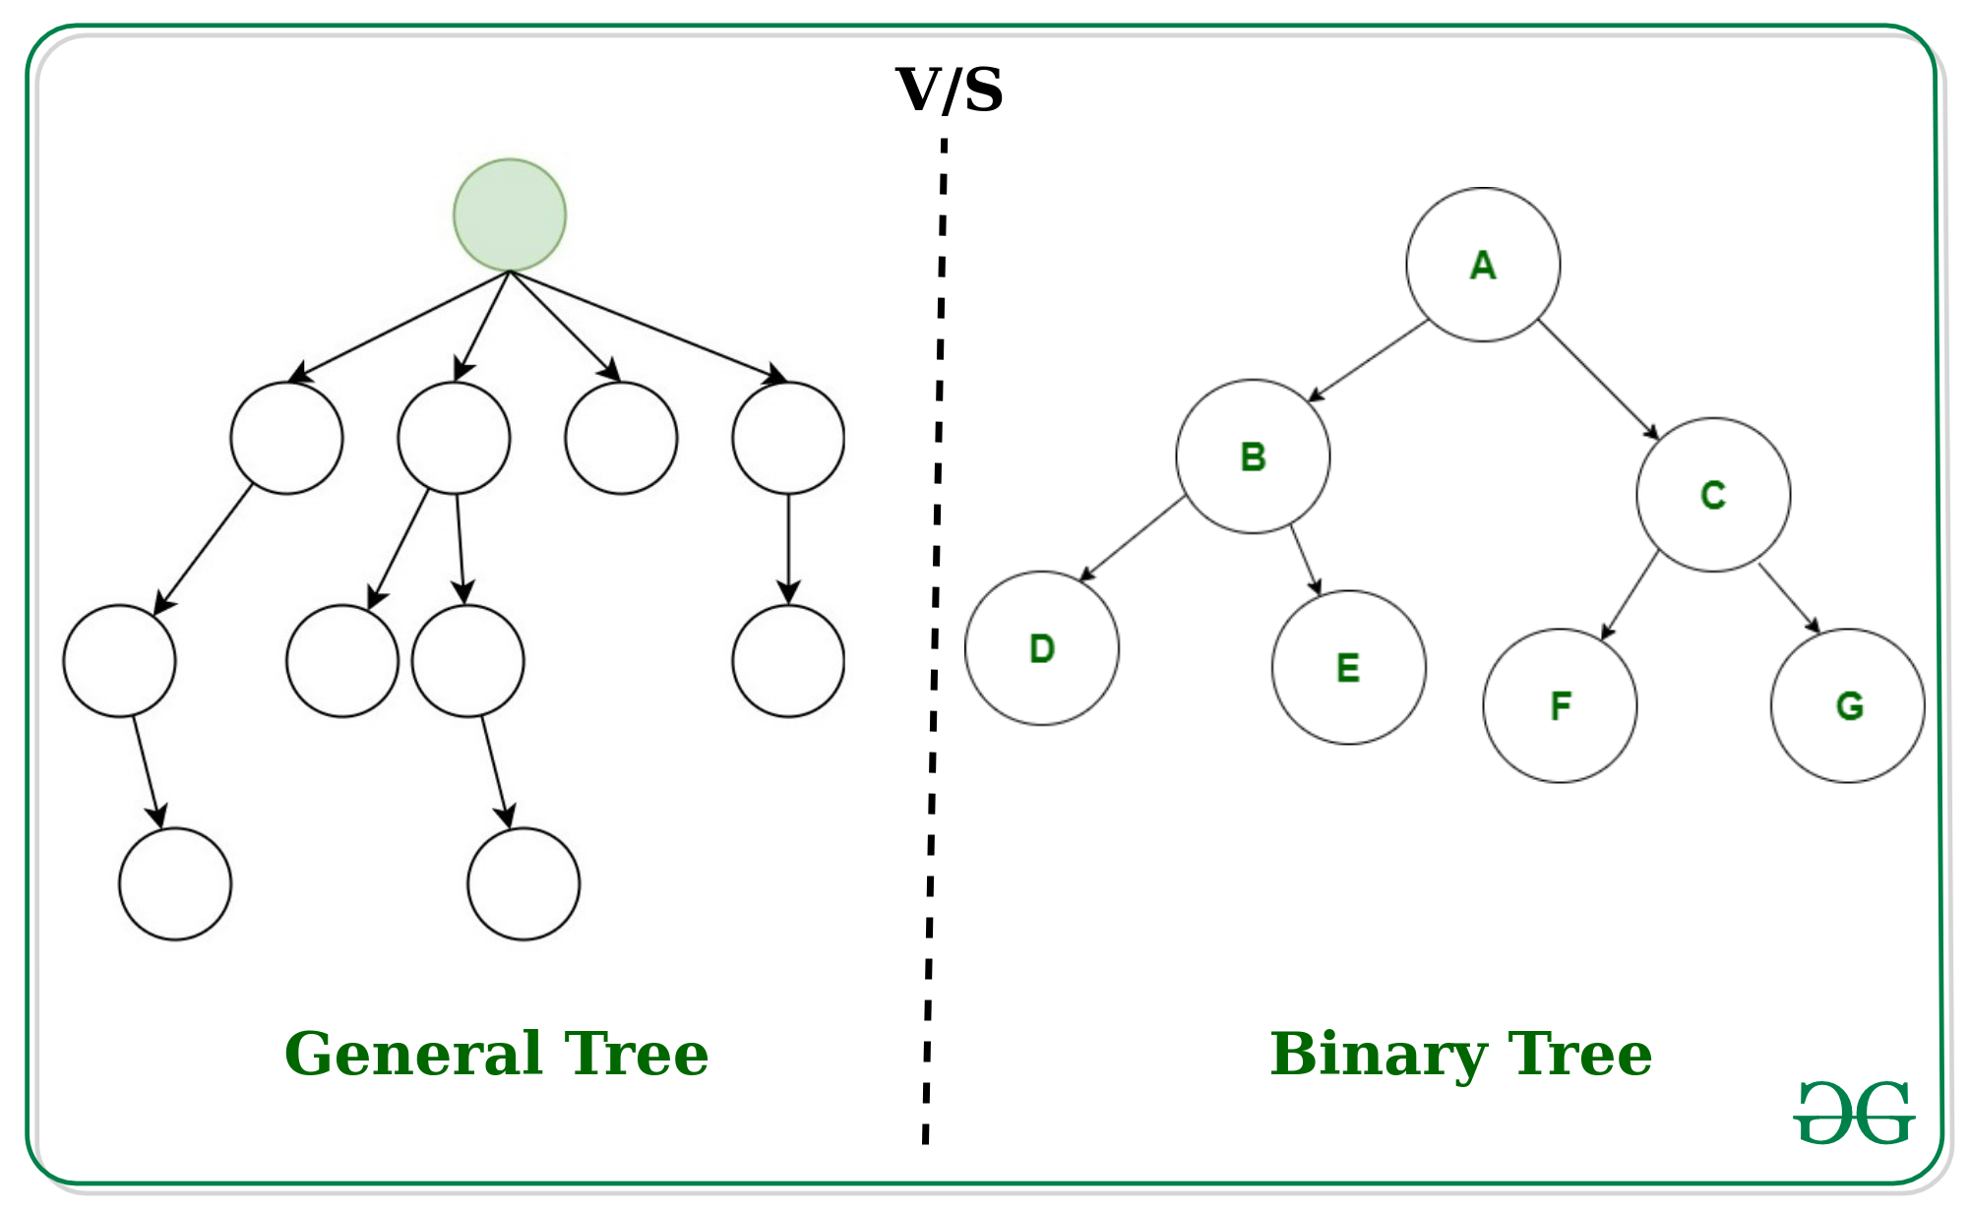
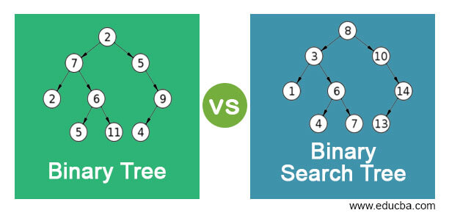
Tree vs BT vs BST

Slide 44
Kesimpulan
Metode Traversal
Inorder
Preorder
Postorder

Slide 45
Latihan Soal
Buatlah Binary Search Tree, dengan data
7 5 12 3 6 1 4 9
Lakukan Metode Traversal dengan algoritma:
Inorder
Preorder
Postorder

Slide 46
https://www.geeksforgeeks.org/given-linked-list-representation-of-complete-tree-convert-it-to-linked-representation/

